Slide 1
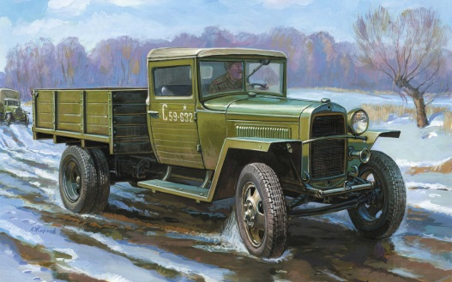
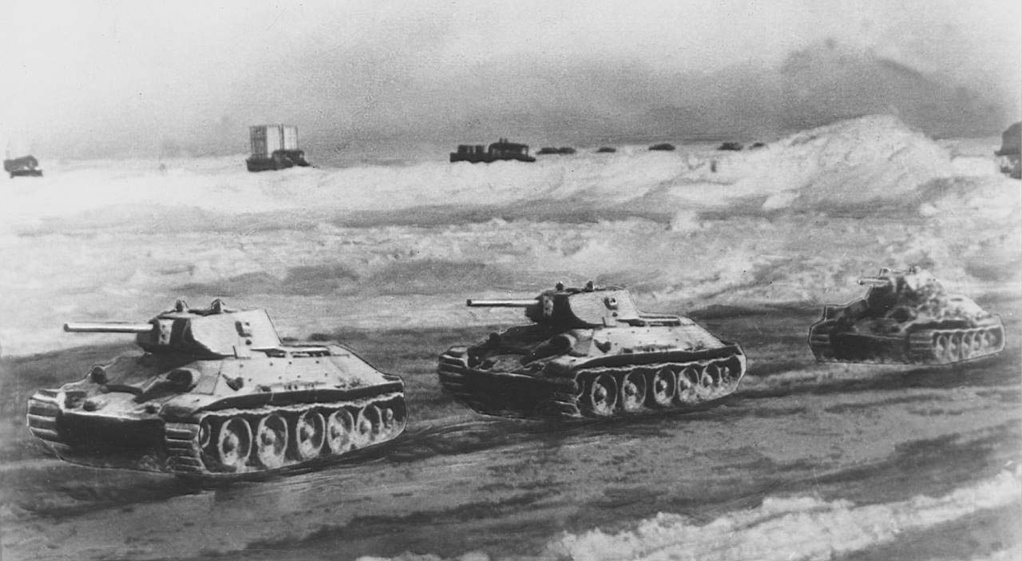
Die Straße des Lebens auf dem Ladogasee während der Blockade Leningrads im Zweiten Weltkrieg
offiziell: „Militärische Autostraße Nummer 101“

Slide 2
September 1941:
2.544.000 Menschen (darunter etwa 400.000 Kinder)

Slide 4
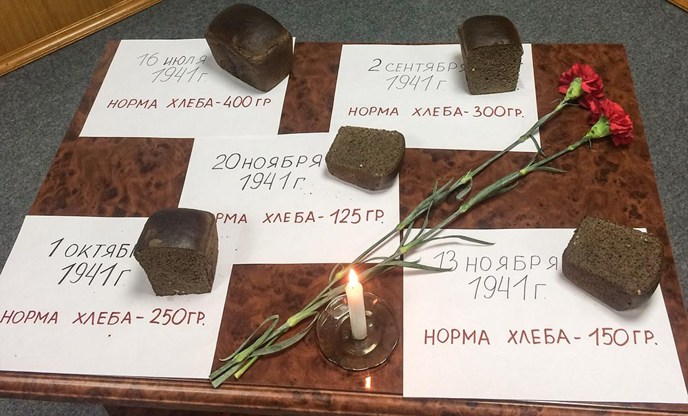
Die Not in der besetzten Stadt wuchs.
Am 1. Oktober begann die Hungersnot.

Slide 5
20. November 1941
250 Gramm
125 Gramm
„125-Blockade-Gramm, hälftig aus Feuer und Blut“

Slide 6
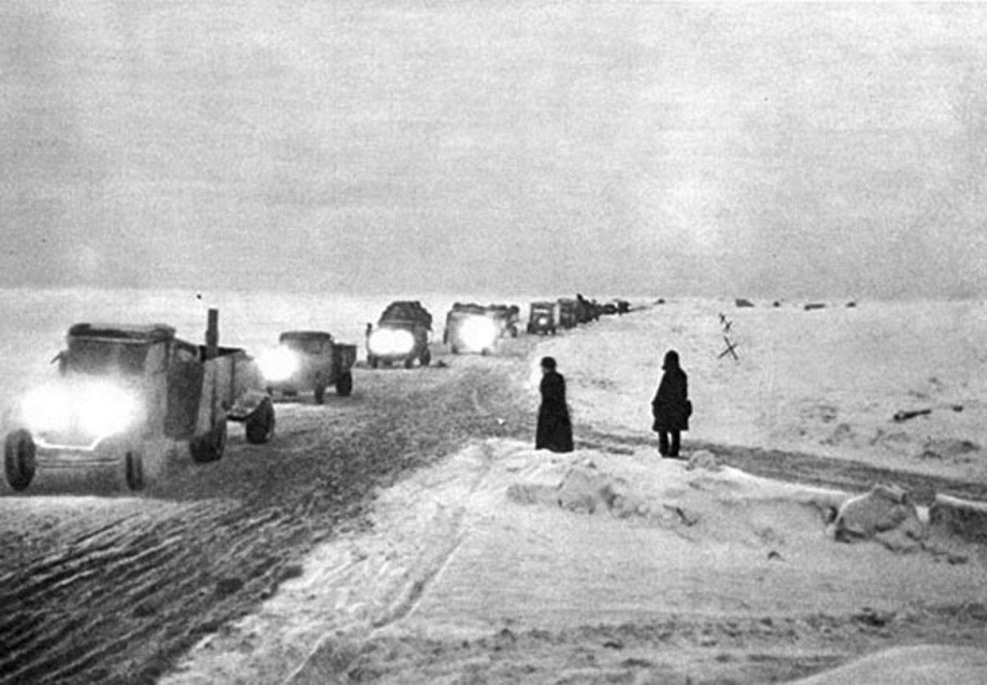
22. November 1941
In der Nacht von 22. November 1941 fuhr die erste Kolonne aus 60 Lkws über den See. Sie brachten 33 Tonnen Lebensmittel in die belagerte Stadt. So öffnete sich die sogenannte „Straße des Lebens“.

Slide 7
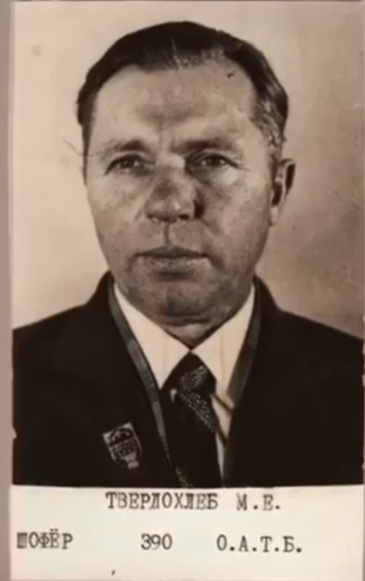
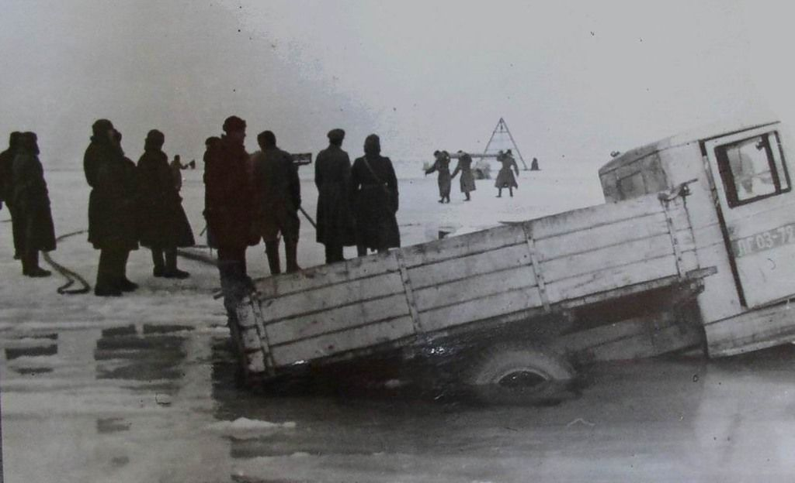

Slide 8
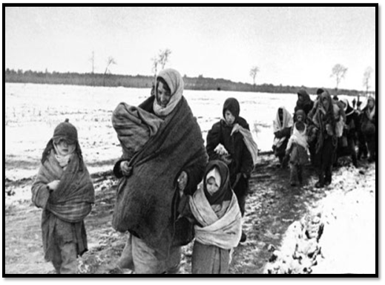
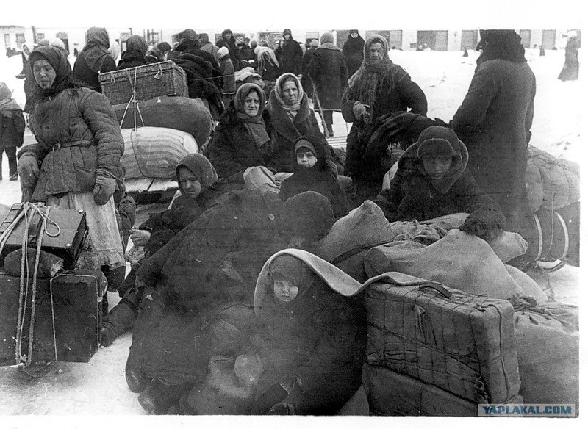

Slide 9
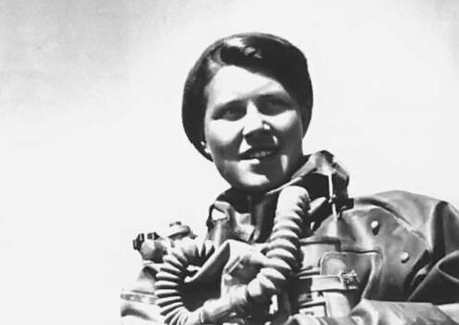
die „Arterie des Lebens“
eine Ölpipeline durch den Ladogasee

Slide 10
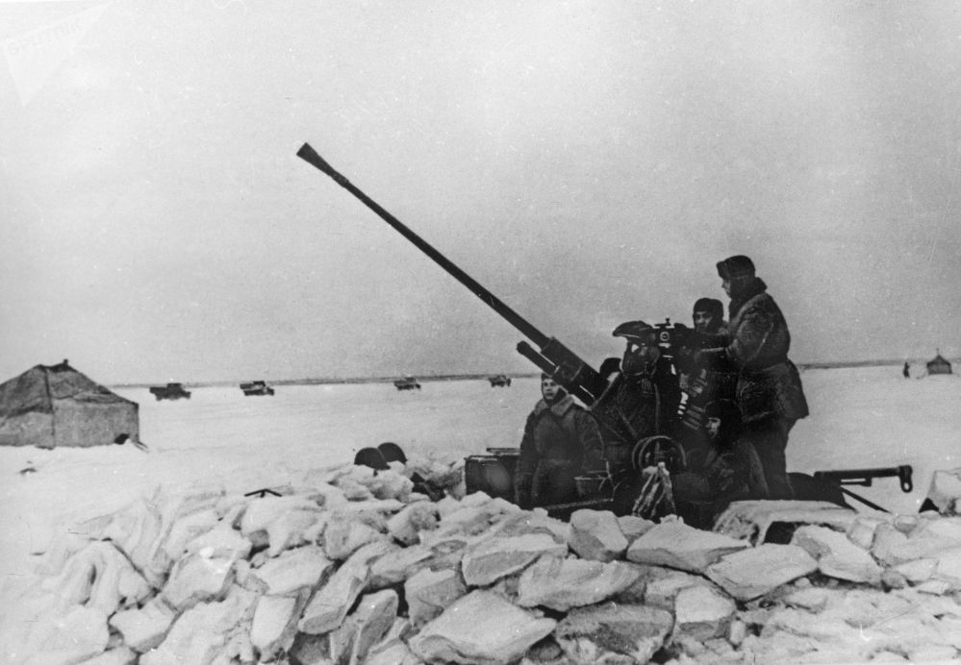
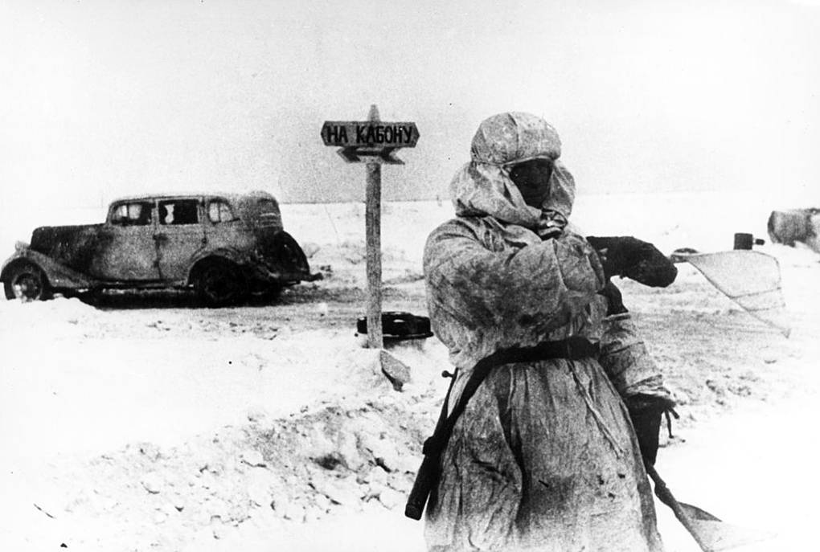
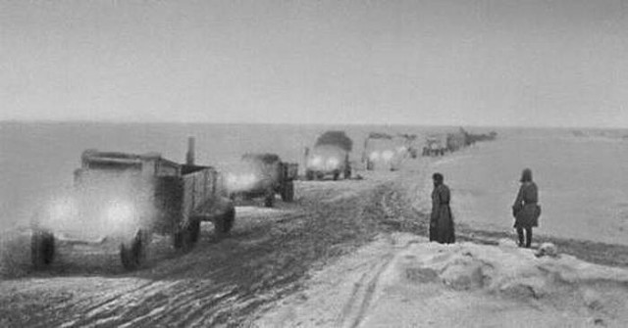

Slide 11
Nachkomme, wisse: in den harten Jahren, Treue dem Volk, Pflicht und Vaterland , Durch die Eisbänke des Ladoga Von hier aus fuhren wir die Straße des Lebens, Das Leben stirbt nie. | Потомок, знай: в суровые года, Верны народу, долгу и Отчизне, Через торосы ладожского льда Отсюда мы вели дорогу Жизни, Чтоб жизнь не умирала никогда.
Niemand ist vergessen,
nichts ist vergessen!

